Slide 1
<numero>
Sara Palmerini – INFN Perugia
aggiornaMenti - INFN

Slide 2
<numero>
Modulo 1 – sistemi di riferimento, unità di misura e cinematica
Metri e spazio (unità di misura, grandezze, sistemi di riferimento)
Spostamento negativo (vettori)
Vettore posizione e vettore spostamento (misura e analisi dei dati)
Torna indietro o va avanti? (diagramma orario)
Retta o parabola? (legge del moto uniforme e uniformemente accelarato)
Caduta libera (tempo di caduta, fattore di forma, attrito dell’aria)
Crateri di meteoriti (energia potenziale e cinetica, massa e velocità d’impatto)
aggiornaMenti - INFN
Notes:
<numero>

Slide 3
<numero>
METRI e Spazio
Materiali: metro da sarta in cm, metro da sarta in pollici, segnalini o palline colorati, nastro adesivo, cartoncini colorati.
Esperimento: si posizionano le 2 palline a una stessa distanza, che si misura con entrambi i metri. Fermandoli al piano con del nastro adesivo. Prima da destra a sinistra e poi da sinistra verso destra. Iniziamo a prendere appunti.
Risultato: la distanza tra le palline è la stessa, ma la misura no.
Domande chiave: Perché i 2 metri danno misure diverse? Se misuriamo la distanza dalla pallina rosa alla azzurra invece del contrario i numeri cambiano? Dove mettiamo lo «zero» del metro? Ti vengono in mente altre unità di misura di lunghezza?
Spiegazione: i due metri hanno scale differenti, sono in unità di misura differenti, la lunghezza (la grandezza fisica) è la stessa, la misura differente. Lo «0» del metro è l’inizio del sistema di riferimento che stiamo costruendo, decidendo il «verso» della misura orientiamo il sistema e introduciamo il concetto di misura e vettore.
aggiornaMenti - INFN

Slide 4
<numero>
Spostamento Negativo
Materiale: metro da sarta, segnalini o palline colorati.
Esperimento: disponiamo casualmente le palline su un piano, scegliamo il punto 0 e iniziamo a misurare le distanze.
Risultato: la misura delle palline più distanti è indicata da un valore maggiore.
Domande chiave: Cosa è la posizione? Cosa è la distanza? Basta misurare la distanza tra 2 palline per definire completamente la loro posizione nello spazio? Come posso dire che un pallina è a destra e l’altra a sinistra di «zero» usando in numeri?
Spiegazione/risultati: Una lunghezza o una distanza non possono essere negative, il segno – indica un verso e se sono in uno spazio 2D o 3D ho bisogno di più dati per definire la posizione: introduco così il concetto di vettore (modulo direzione e verso)
aggiornaMenti - INFN

Slide 5
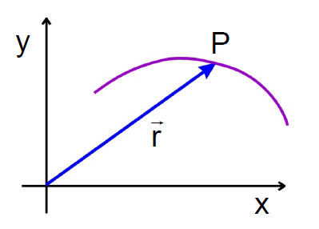
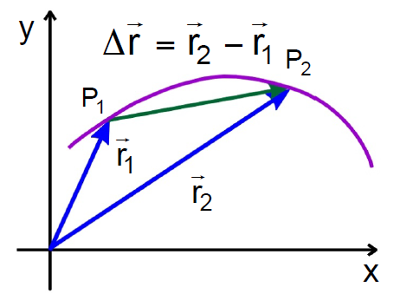
<numero>
Vettore posizione e vettore spostamento
Passare allo spazio 2D per esemplificare il concetto di vettore (posizione e spostamento).
Evidenziare la distinzione tra posizione della pallina in un punto P e spostamento di essa dal punto P1 al punto P2. Rappresentare con l’ausilio di frecce di cartone i due diversi vettori.
Gli studenti suddivisi in due gruppi possono stabilire e misurare una configurazione di posizione e spostamento di N palline (presa dati).
L’altro gruppo dovrà ripristinare le configurazioni sulla base dell’analisi dei dati presi dai compagni.
aggiornaMenti - INFN

Slide 6
<numero>
Torna Indietro o va avanti?
Materiale: una pallina, metro, cronometro, quaderno e matita o foglio elettronico.
Esperimento: si considera una pallina sul piano e ne misuriamo la posizione (istante iniziale), diamo una piccola spinta e cronometriamo, prendiamo nota della posizione della pallina in vari istanti. Ripetiamo l’operazione. Riportiamo i dati in tabella e poi su un diagramma orario.
Risultato: il diagramma orario esprime spostamento e velocità nel tempo.
Domande chiave: Abbiamo visto che uno spostamento può essere negativo, un intervallo di tempo può essere negativo?
Spiegazione: no il tempo è una grandezza scalare, ma lo possiamo usare per calcolare un’altra grandezza ma vettoriale.
aggiornaMenti - INFN

Slide 7
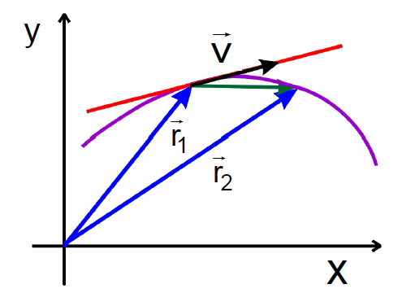
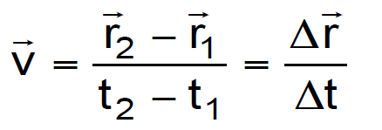
<numero>
Velocità media o istantanea?
Che velocità abbiamo misurato?
La velocità misurata è la velocità media nell’intervallo di tempo Δt, più Δt diventa piccolo, più ci si avvicina alla velocità istantanea che è un vettore tangente alla traiettoria.
Siamo in grado di misurare la velocità istantanea? Come cambia il contributo dato dagli errori di misura se diminuisce l’intervallo di tempo? Riflessione sugli errori.
aggiornaMenti - INFN

Slide 8
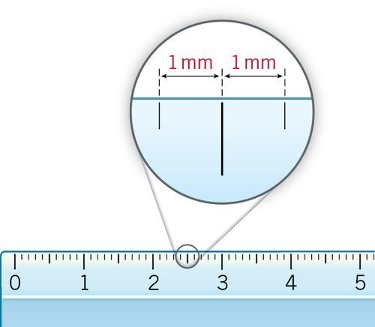
<numero>
Errori di misura
Concetto di errore assoluto (sensibilità del metro e del cronometro) ed errore relativo.
Se misuro (s ± Δs) e (t ± Δt) come si propagano questi errori sulla misura di velocità v, quanto vale Δv?
Regola (con possibile dimostrazione): in un prodotto o rapporto tra due grandezze fisiche l’errore relativo da attribuire alla grandezza fisica risultante è pari alla somma degli errori relativi delle due grandezze di partenza.
Calcolo degli errori relativi di alcune misure prese e considerazioni …
aggiornaMenti - INFN

Slide 9
<numero>
Retta o PAraBOLA?
Materiale: una pallina, metro, cronometro, nastro adesivo, quaderno e matita o foglio elettronico.
Esperimento: prendiamo la pallina misuriamo la sua posizione, diamole una piccola spinta sul piano, facendola scivolare lungo il metro, misuriamo la sua posizione sul piano e costruiamo il diagramma orario. Ripetiamo l’esperimento ma facendo cadere in verticale la pallina.
Risultato: il diagramma orario dei 2 moti ha un andamento molto diverso.
Domande chiave: Perché in un caso abbiamo una retta e nell’altro una parabola? Che differenze c’è tra i 2 casi?
Spiegazione: la pallina scorre su un piano con un moto (approssimabile) ad un moto rettilineo uniforme, la caduta invece è un moto uniformemente accelerato a causa della forza di gravità.
aggiornaMenti - INFN

Slide 10
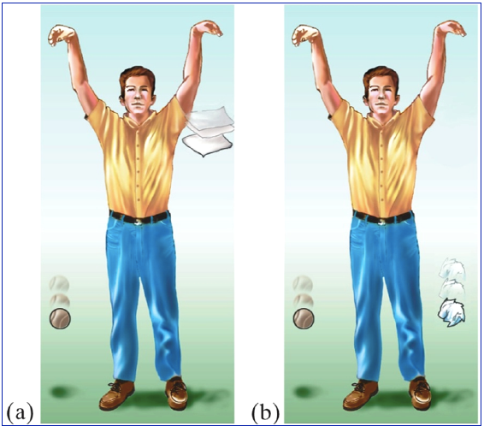
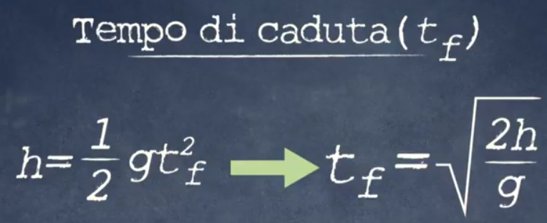
<numero>
Caduta libera
https://www.youtube.com/watch?v=JaS2TQDjv0k
Materiale: fogli di carta, sferette, gomme …, cronometro
Esperimento: lanciare gli oggetti di diverse forme e masse dalla stessa altezza. Gli studenti in squadre possono scommettere su quale impatterà prima il suolo.
Domande chiave: la massa influisce sul tempo di caduta? E la forma? Se lanciassimo gli stessi oggetti sulla Luna cosa cambierebbe?
aggiornaMenti - INFN

Slide 11
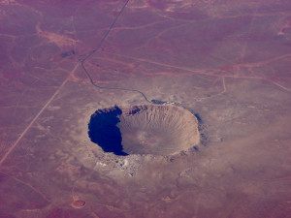
<numero>
crateri di meteoriti
Materiale: piatto di plastica, farina, biglie di varie dimensioni, righello.
Esperimento: si versa la farina nel piatto disponendola con una superficie abbastanza liscia, si lasciano cadere le biglie da diverse altezze sulla farina e si osservano e misurano i crateri formati.
1- Usare biglie di massa diversa che cadono sempre dalla stessa altezza per studiare la relazione fra la massa del corpo impattante e le dimensioni del cratere.
2- Usare la stessa biglia facendola cadere ogni volta da altezze diverse per studiare la relazione fra la velocita’d’impatto e le dimensioni del cratere.
Risultato: al variare dell’altezza varia il diametro e la profondità del cratere. Studiare la relazione tra velocità della biglia e diametro del cratere.
Domande chiave: perché si osservano molti più crateri da impatto con meteorite sulla Luna che sulla Terra?
Spiegazione: l’energia potenziale mgh della biglia si converte in energia cinetica dell’impatto con la farina.
aggiornaMenti - INFN

